Slide 1
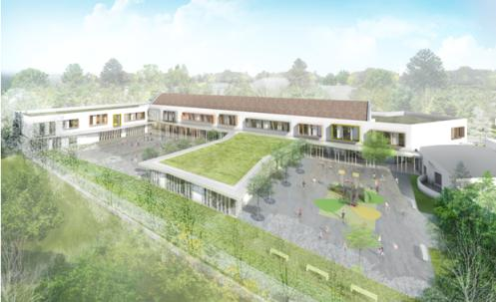
REHABILITATION ET EXTENSION DE L’ECOLE ELEMENTAIRE JULES FERRY ET DE L’ECOLE MATERNELLE DES SABLONS
Présentation Réunion Publique
Version modifiée suite aux remarques de la réunion du 5 Novembre 2019

Slide 2
OBJECTIF DE L’OPERATION
Aboutir à un groupe scolaire de 27 classes comprenant :
11 classes maternelles
16 classes élémentaires
Les locaux périscolaires associés à chaque école
Les espaces récréatifs et locaux associés respectifs
Une restauration scolaire

Slide 3
ENJEUX DES ETUDES
Optimisation du fonctionnement des écoles
Création d’une école maternelle unifiée pour la partie Sud
Clarification des relations entre les différentes entités scolaires, périscolaires, maternelle et élémentaire
Résolution des problèmes de fonctionnement des écoles actuelles
Gestion et sécurisation des flux à l’intérieur et à l’extérieur du bâtiment. Dissociation des flux maternelle et élémentaires
Anticipation des évolutions futures en proposant des espaces flexibles.
Mutualisation des espaces scolaires et périscolaires et maitrise des zones en fonctionnement

Slide 4
Aspects urbains et architecturaux
Création d’un signal urbain et architectural, permettant d’inscrire le groupe scolaire dans le quartier
Inscription du projet dans le cadre d’un tissu urbain dense
Amélioration de l’accessibilité du site
Incitation aux déplacements doux et sécurisation des accès piétons
Augmentation du nombre de point d’accès au site en créant notamment une entrée spécifique à l’ALSH élémentaire qui n’existe pas actuellement
Création d’un ensemble scolaire cohérent entre les parties existantes restructurées et les nouvelles extensions

Slide 5
Aspect financier
Recours massif à des procédés constructifs de type pré-industrialisés permettant à la fois une maîtrise financière et une maîtrise du planning
Intégration en priorité des obligations réglementaires actuelles
Sobriété architecturale

Slide 6
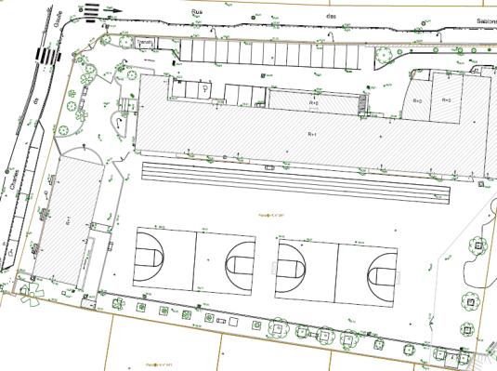
Le périmètre des études
Situation actuelle
L’école élémentaire et ses espaces périscolaires :
Démolition du bâtiment des anciens logements.
Création d’une extension sur cette emprise pour créer les nouveaux espaces périscolaires et les salles de classes supplémentaires nécessaires.
Restructuration de l’école élémentaire actuelle pour permettre le recentrage du restaurant scolaire, et l’extension de l’école maternelle.
Création d’une extension au Nord du bâtiment actuel pour augmenter sa capacité.
Rénovations réglementaires du bâtiment existant.
Rénovation de la cour de récréation.

Slide 7
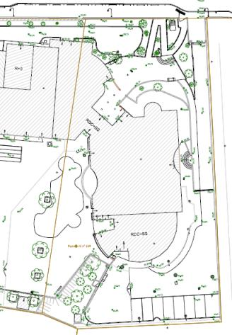
Situation actuelle
L'école maternelle et ses espaces périscolaires :
Restructuration de l’école maternelle actuelle en conservant au maximum la structure actuelle.
Restructuration des espaces de restauration pour assurer l’extension de l’école maternelle et de l’ASLH.
Extension nécessaire pour atteindre le nombre de classe souhaité.
Rénovations réglementaires du bâtiment existant.
Rénovation de la cour de récréation.
La restauration :
Création d’un nouvel office et de nouvelles salles de restauration dans le RDC restructuré de l’école élémentaire actuelle.
Le projet ne porte pas sur la Crèche des Elfes.

Slide 8
ORGANISATION DES ETUDES
Les différentes phases de mission relatives aux études sont :
L’APS, avant projet sommaire
L’APD, avant projet détaillé
Le PRO, projet
Le DCE, dossier de consultation des entreprises.
Chacune de ces phases constituent un élément important nécessitant de nombreux aller-retour entre les différents prestataires de l’équipe de maitrise d’œuvre (l’architecte, le BET fluides, le BET structure, l’acousticien, l’économiste, le cuisiniste, le paysagiste) et également entre l’équipe de maitrise d’ œuvre et le maître d’ouvrage.

Slide 9
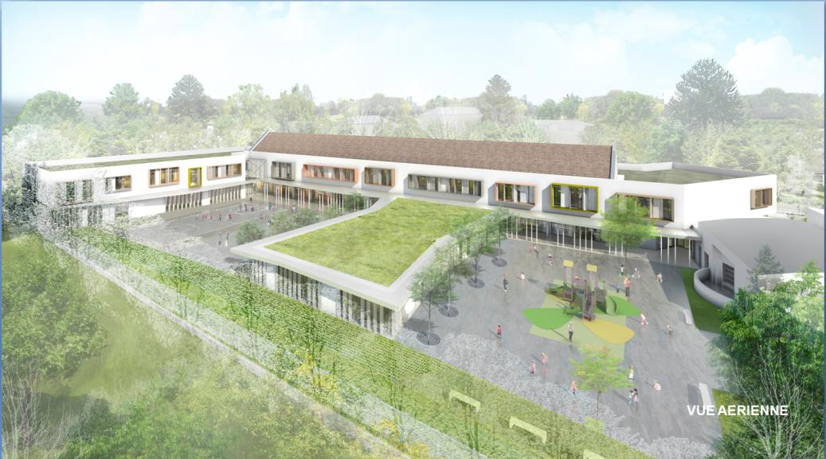
VUE AERIENNE

Slide 10
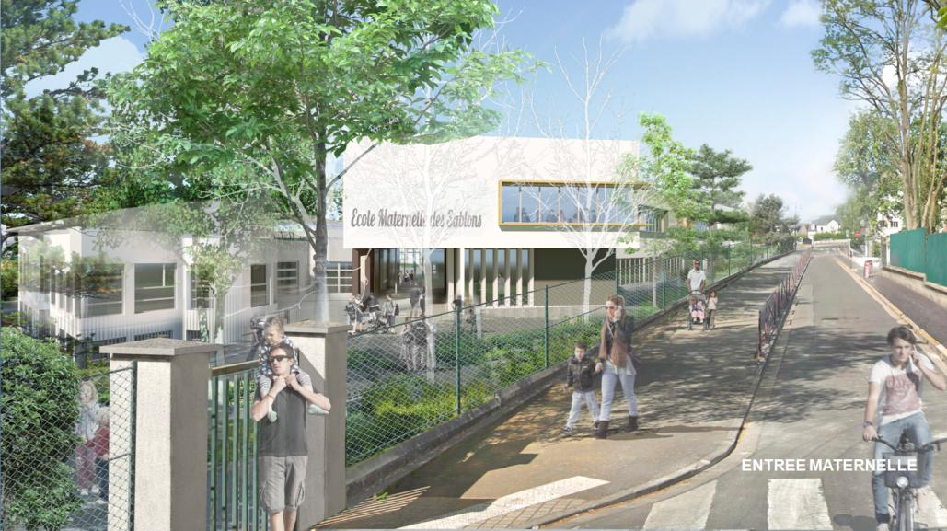
ENTREE MATERNELLE
ENTREE MATERNELLES

Slide 11
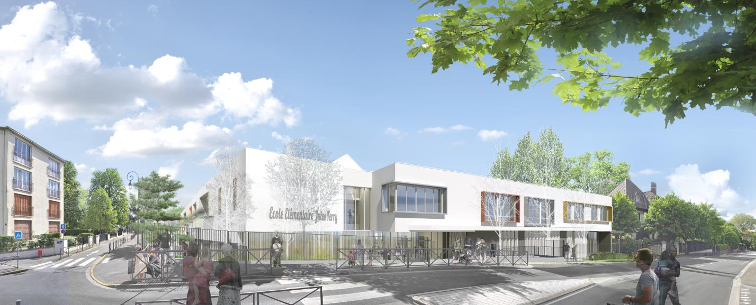
ENTREE ELEMENTAIRE

Slide 12
Principe du projet
Créer un bâtiment lisible et représentatif, avenue Charles de Gaulle et rue des Sablons.
Créer un bâtiment rue des Sablons, en contre bas de la rue regroupant les salles de l’école primaire et maternelle.
Créer un bâtiment – salle à manger des élèves au centre de la cour, permettant ainsi une distinction entre les petits et les grands, et redonnant une échelle aux espaces extérieurs pour les élèves.
Introduire une simplicité d’usage et une lisibilité des halls et des accès aux circulations, en optimisant tous les espaces.
Exprimer une image moderne, paisible et protectrice.
Rendre accessibles les différents espaces et lieux de vie des deux écoles à l’ensemble des usagers à mobilité réduite.

Slide 13
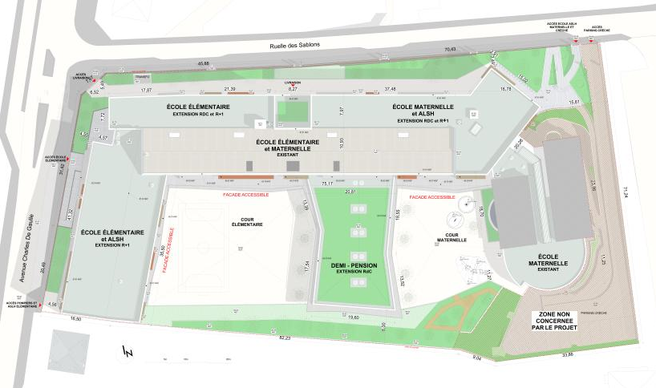
PLAN MASSE

Slide 14
Traitement architectural
Un travail d’homogénéisation a été entrepris pour l’ensemble des bâtiments du site, afin de tendre vers une école homogène. Les bâtiments neufs et réhabilités bénéficient du même traitement architectural.
L’ensemble des façades sera revêtu d’un enduit blanc avec un soubassement gris anthracite.
Les menuiseries sont prévues en aluminium.
FACADE NORD
Sur ruelle des Sablons
FACADE SUD
Sur la cour

Slide 15
Pour l’ensemble des rez-de-chaussée, des brises soleil verticaux métalliques blancs protégeront et animeront la façade. Ce traitement sera doublé par un préau qui court sur l’ensemble des bâtiments de la cour intérieure primaire, demi pension et maternelle.
FACADE OUEST
Sur avenue Charles de Gaulle

Slide 16
Entrée de l’école ELEMENTAIRE
Pour l’ensemble des étages les ouvertures de ces bâtiments seront traitées par des volumes qui accueillent des brises soleil verticaux. Les boîtes identiques sur les façades seront réalisées avec 3 bardages métalliques (cuivre – aluminium- bronze).
Des brises soleil orientables animeront la façade et permettront de protéger les salles de classes du soleil à l’étage.

Slide 17
Traitement structurel
Pour les bâtiments neufs comme pour les extensions, la structure bois a été choisie pour ses avantages constructifs et environnementaux.
Avantage constructif : délais courts de réalisation permettant de moduler le phasage et de l’adapter à un site occupé.
Avantage environnemental : qualité matériau biosourcé

Slide 18
QUELQUES PRECISIONS
Il n’est pas prévu de place de stationnement dans l’enceinte des écoles. Seule une aire de livraison est aménagée dans le projet.
Le bâtiment est pensé comme un seul groupe scolaire, ERP de type R (enseignement) de 2ème catégorie avec des activités de type N (restauration).
Les façades sont prévues accessibles côté cour avec un accès des secours depuis l’avenue Charles de Gaulle, sous le nouveau bâtiment de l’élémentaire.

Slide 19
Fonctionnement de l’école élémentaire
Le rez-de-chaussée
L’accès à l’école est conservé Avenue Charles de Gaulle. Il se distingue par un large emmarchement permettant d’accéder au parvis couvert.
Un large hall vitré offre une vue vers le cœur de l’établissement.
Face à l’entrée, l’escalier et l’ascenseur permettent l’accès à l’étage où se trouvent des salles de classes.
Le bureau de direction est situé à l’entrée et occupe une vue sur le parvis.
La bibliothèque constitue la rotule fonctionnelle de l’école ; elle est visible depuis le hall et s'ouvre sur la cour de l’école.
La salle des professeurs occupe une position centrale et permet une surveillance accrue.
Les sanitaires sont accessibles depuis le préau et la circulation principale

Slide 20
Ruelle des Sablons
L’étage
Son accès se fait depuis le hall d’accueil mais aussi depuis un escalier secondaire positionné vers la ½ pension.
Le palier du 1er est large et lumineux.
Le 1er étage accueille 16 salles de classes réparties sur deux ailes:
l’aile du bâtiment neuf avec 8 salles,
l’aile du bâtiment existant avec 8 salles, une circulation éclairée naturellement avec des sanitaires, Rased et escalier supplémentaire.
Avenue Charles De Gaulle

Slide 21
Fonctionnement de l’école maternelle
Le rez-de-chaussée
L’accès à l’école est conservé depuis la rue des Sablons.
Le hall d’accueil actuel est redéfini et simplifié .
Il s’ouvre sur la cour de récréation.
Le bureau de direction communique avec une classe de la maternelle.
La bibliothèque constitue une articulation importante; elle est accessible depuis le hall, offre un accès direct depuis la petite section et s'ouvre sur la cour de l’école.
La salle de motricité est relocalisée dans le bâtiment principal existant. Elle est accessible depuis le hall d’accueil et s’ouvre sur un grand préau.
La salle des professeurs est aménagée dans le tête du bâtiment faisant face au parvis.
Le rdc abrite la petite section avec 4 salles de classes, deux salles de repos et une salle de propreté.

Slide 22
Ruelle des Sablons
L’étage
Son accès se fait depuis le hall d’accueil
Le 1er étage accueille les moyennes et grandes sections avec :
7 salles de classes réparties sur deux ailes:
1 salle de motricité
Des salles de propreté
Des rangements

Slide 23
Les centres de loisirs
Le centre de loisirs Elémentaire
Il occupe le rez-de-chaussée du bâtiment neuf. Son accès se distingue de celui de l’école par un grand porche d’entrée situé en limite sud.
On retrouve bureau, salle de réunion, vestiaires personnels, réserve matériel, atelier cuisine et 3 salles d’activités.
D’un point de vue fonctionnel; le centre utilise certains locaux de l’école à savoir les locaux du rdc comme la bibliothèque, la salle atelier musique et arts plastiques, les sanitaires, le préau et la cour.

Slide 24
Les centres de loisirs
Le centre de loisirs Maternelle
L’accès est mutualisé avec celui de l’école.
Les locaux sont situés proches du parvis.
Les espaces d’activités sont accessibles depuis le hall via une circulation.
Le centre investit aussi les fonctions communes de l’école maternelle à savoir salle de motricité, salle de propreté, préau, cour, restauration.

Slide 25
La demi-pension
Pour les élémentaires, le hall de la ½ pension est accessible depuis le préau et la circulation intérieure de l’école. Il se prolonge par l’office et la bande de self.
Pour les maternelles, l’accès se fait depuis le hall dédié accessible depuis le préau ou l’intérieur du bâtiment. Il est prévu 2 services servis à table.
La partie salle à manger se décompose en deux entités : l’entité élémentaire avec 3 petites salles en enfilade largement ouvertes sur la cour élémentaire + 1 salle pour les adultes et l’entité maternelle avec 3 petites salles ouvertes sur la cour maternelle

Slide 26
L’office
La partie office totalement revue dans le cadre de l’opération s’organise autour de l’espace de livraison.

Slide 27
Les cours de récréation
La cour des élémentaires
Elle est orientée plein sud.
Elle est cadrée par le bâtiment ½ pension et la bâtiment neuf.
Elle s'organise autour d’un terrain de jeux.
Elle représente une superficie d’environ 1600m².

Slide 28
Les cours de récréation
La cour des maternelles
Elle est orientée plein sud.
Elle est séparée de la cour élémentaire par le bâtiment ½ pension.
Il est prévu la végétalisation des espaces extérieurs
Des jeux et des tracés sont prévus.
Le jardin pédagogique est partagé avec l’élémentaire
Elle représente une superficie d’environ 1000m².

Slide 29
L’ORGANISATION DES TRAVAUX
L’ensemble des entités seront créées en site occupé par restructurations
et extensions des deux écoles existantes, grâce à un phasage adapté.

Slide 30
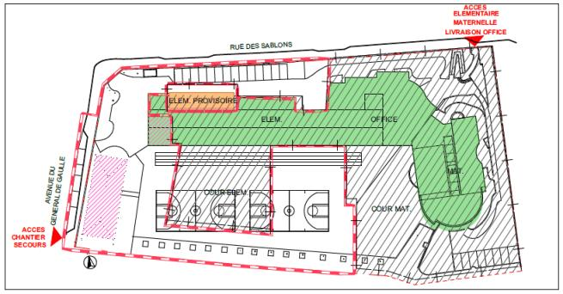
Phase de préparation 2 mois (juillet à septembre 2020)

Slide 31
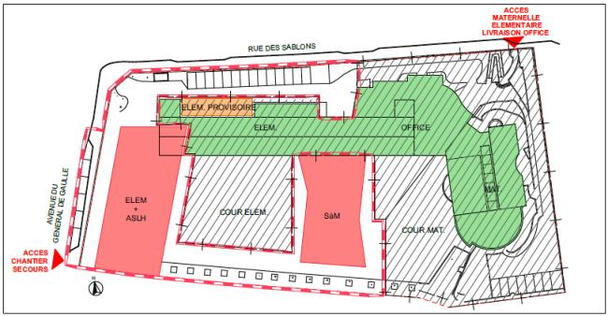
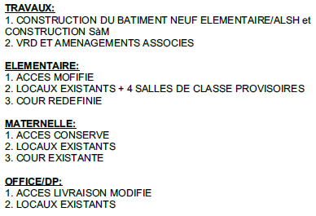
Phase 1-A 6 mois (Octobre 2020 à Avril 2021)
Maternelle
PROVISOIRE

Slide 32
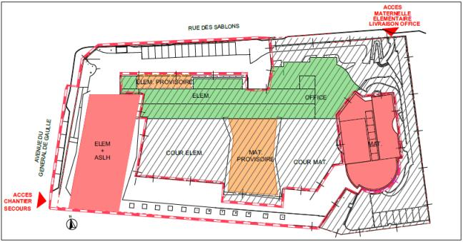
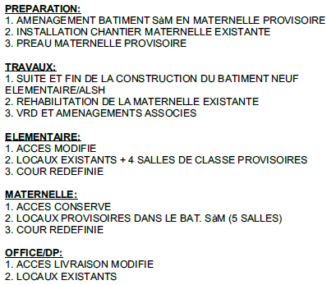
Phase 1-B 6 mois (Avril à Août 2021)

Slide 33
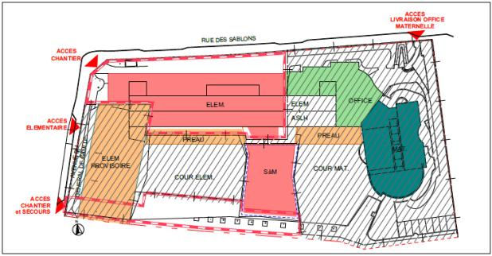
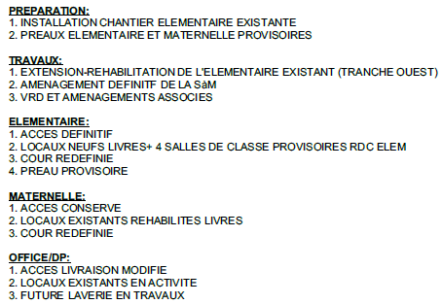
Phase 2 8 mois (Septembre 2021 à Mai 2022)

Slide 34
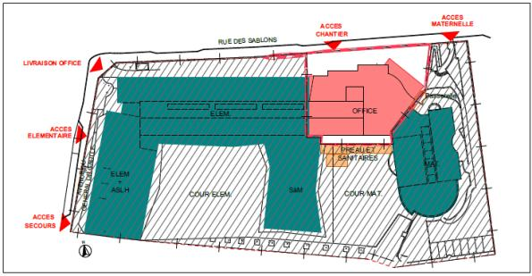
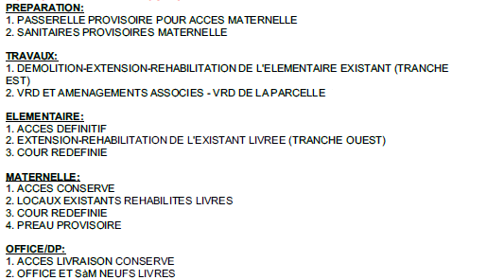
Phase 3 8 mois (Mai 2022 à Décembre 2022)

Slide 35
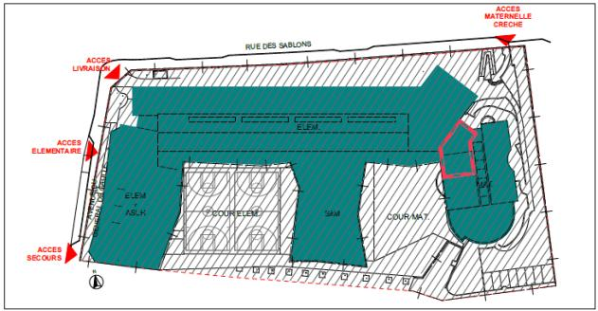
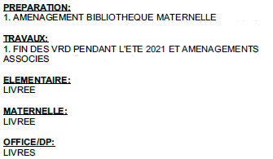
Phase finale 3 mois (Janvier 2023 à Mars 2023)

Slide 36
LES GRANDES ÉTAPES DU PROJET
Juillet-Aout 2020
Démolition
Octobre 2020
Début des travaux de construction
Fin Avril 2021
Déménagement
Maternelles dans la future Salle à Manger
Août 2021
Déménagement
Elémentaires dans bâtiment définitif
Fin Oct. 2021
Déménagement
Maternelles dans bâtiment définitif
Juin 2022
Livraison Salle à Manger
Mars 2023
Fin des travaux

Slide 37
ELEMENTS FINANCIERS
Coût global de l’opération (diagnostics, études, travaux,..) : 13,05 M € HT
Subventions : 3,51 M € de montant estimé (2,3 M € CD95 ; 0,21 M € CAF ; 1 M € CRIF)

